Slide 1
KMP算法详解
徐嘉辉
深圳技术大学

Slide 2
有一个文本串S，和一个模式串P，现在要查找P在S中的位置，怎么查找呢？

Slide 3
逐个比对
先将模式串和文本串开头对齐，一直向后比，知道完全相同或出现不同，将模式串和文本串第二位对齐。
int ViolentMatch(char* s, char* p)
{
int sLen = strlen(s);
int pLen = strlen(p);
int i = 0;
int j = 0;
while (i < sLen && j < pLen)
{
if (s[i] == p[j])
{
//①如果当前字符匹配成功（即S[i] == P[j]），则i++，j++
i++;
j++;
}
else
{
//②如果失配（即S[i]! = P[j]），令i = i - (j - 1)，j = 0
i = i - j + 1;
j = 0;
}
}
//匹配成功，返回模式串p在文本串s中的位置，否则返回-1
if (j == pLen)
return i - j;
else
return -1;
}

Slide 4
一点小优化
考虑到每次移动都只移动一，那么在最坏情况下需要移动（n-m+1）次，且每次都需要比较m次，所以算法复杂度为O（m*(n-m+1)）m等于n/2时，也就是o（n*n）
移动文本串的指针去匹配模式串，对于文本串维护一个数组记录下一次该字符出现的位置，实际上对于极端数据，该优化的复杂度甚至比原来要低一点点。

Slide 5
转换思路，继续优化
刚刚我们想移动文本串去匹配模式串，转换思路，我们可以通过移动模式串去匹配文本串每次让文本串保持不动，只移动模式串的指针。
这也就是kmp算法最基础的思想。
KMP算法是由D.E.Knuth，J.H.Morris和V.R.Pratt提出的，因此人们称它为克努特—莫里斯—普拉特操作（简称KMP算法）。KMP算法的核心是利用匹配失败后的信息，尽量减少模式串与主串的匹配次数以达到快速匹配的目的

Slide 6
Kmp的步骤
假设现在文本串S匹配到 i 位置，模式串P匹配到 j 位置如果j = -1，或者当前字符匹配成功（即S[i] == P[j]），都令i++，j++，继续匹配下一个字符；
如果j != -1，且当前字符匹配失败（即S[i] != P[j]），则令 i 不变，j = next[j]。此举意味着失配时，模式串P相对于文本串S向右移动了j - next [j] 位。
换言之，当匹配失败时，模式串向右移动的位数为：失配字符所在位置 - 失配字符对应的next 值，即移动的实际位数为：j - next[j]，且此值大于等于1。

Slide 7
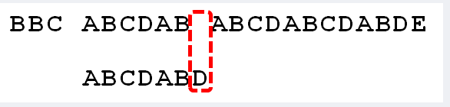
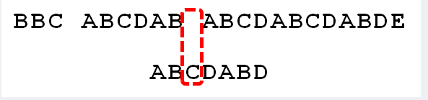
Next数组是什么？
next数组的含义就是一个固定字符串的最长前缀和最长后缀相同的长度。
比如：abcjkdabc，那么这个数组的最长前缀和最长后缀相同必然是abc。 cbcbc，最长前缀和最长后缀相同是cbc。 abcbc，最长前缀和最长后缀相同是不存在的。

Slide 8
寻找前缀后缀最长公共元素长度对于P = p0 p1 ...pj-1 pj，寻找模式串P中长度最大且相等的前缀和后缀。如果存在p0 p1 ...pk-1 pk = pj- k pj-k+1...pj-1 pj，那么在包含pj的模式串中有最大长度为k+1的相同前缀后缀。举个例子，如果给定的模式串为“abab”，那么它的各个子串的前缀后缀的公共元素的最大长度分别为0012
求next数组next 数组考虑的是除当前字符外的最长相同前缀后缀，所以通过第 1步骤求得各个前缀后缀的公共元素的最大长度后，只要稍作变形即可：将1步骤中求得的值整体右移一位第一位的初值为-1。
根据next数组进行匹配匹配失配，j = next [j]，模式串向右移动的位数为：j - next[j]。换言之，当模式串的后缀pj-k pj-k+1, ..., pj-1 跟文本串si-k si-k+1, ..., si-1匹配成功，但pj 跟si匹配失败时，因为next[j] = k，相当于在不包含pj的模式串中有最大长度为k 的相同前缀后缀，即p0 p1 ...pk-1 = pj-k pj-k+1...pj-1，故令j = next[j]，从而让模式串右移j - next[j] 位，使得模式串的前缀p0 p1, ..., pk-1对应着文本串 si-k si-k+1, ..., si-1，而后让pk 跟si 继续匹配。

Slide 9
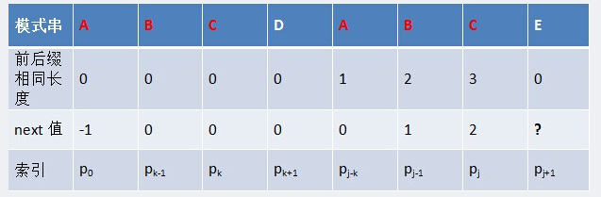
Next具体求法
从前往后递推
对于P的前j+1个序列字符：k=next[j]就是上一步最长前缀结尾的位置。
若p[k] == p[j]，则next[j + 1 ] = next [j] + 1 = k + 1；
若p[k ] ≠ p[j]，如果此时p[ next[k] ] == p[j ]，则next[ j + 1 ] = next[k] + 1，否则继续递归前缀索引k = next[k]，而后重复此过程。 相当于在字符p[j+1]之前不存在长度为k+1的前缀"p0 p1, …, pk-1 pk"跟后缀“pj-k pj-k+1, …, pj-1 pj"相等，那么是否可能存在另一个值t+1 < k+1，使得长度更小的前缀 “p0 p1, …, pt-1 pt” 等于长度更小的后缀 “pj-t pj-t+1, …, pj-1 pj” 呢？如果存在，那么这个t+1 便是next[ j+1]的值，此相当于利用已经求得的next 数组（next [0, ..., k, ..., j]）进行P串前缀跟P串后缀的匹配。

Slide 10
void GetNext(char* p,int next[])
{
int pLen = strlen(p);
next[0] = -1;
int k = -1;
int j = 0;
while (j < pLen - 1)
{
//p[k]表示前缀，p[j]表示后缀
if (k == -1 || p[j] == p[k])
{
++k;
++j;
next[j] = k;
}
else
{
k = next[k];
}
}
}

Slide 11
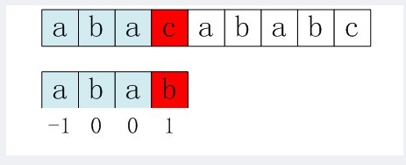
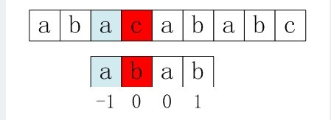
继续优化next
如果用之前的next 数组方法求模式串“abab”的next 数组，可得其next 数组为-1 0 0 1（0 0 1 2整体右移一位，初值赋为-1），当它跟下图中的文本串去匹配的时候，发现b跟c失配，于是模式串右移j - next[j] = 3 - 1 =2位。
右移2位后，b又跟c失配。事实上，因为在上一步的匹配中，已经得知p[3] = b，与s[3] = c失配，而右移两位之后，让p[ next[3] ] = p[1] = b 再跟s[3]匹配时，必然失配。问题出在哪呢？问题出在不该出现p[j] = p[ next[j] ]。为什么呢？理由是：当p[j] != s[i] 时，下次匹配必然是p[ next [j]] 跟s[i]匹配，如果p[j] = p[ next[j] ]，必然导致后一步匹配失败（因为p[j]已经跟s[i]失配，然后你还用跟p[j]等同的值p[next[j]]去跟s[i]匹配，很显然，必然失配），所以不能允许p[j] = p[ next[j ]]。如果出现了p[j] = p[ next[j] ]咋办呢？如果出现了，则需要再次递归，即令next[j] = next[ next[j] ]。

Slide 12
void GetNextval(char* p, int next[])
{
int pLen = strlen(p);
next[0] = -1;
int k = -1;
int j = 0;
while (j < pLen - 1)
{ if (k == -1 || p[j] == p[k])
{
++j;
++k;
//较之前next数组求法，改动在下面4行
if (p[j] != p[k])
next[j] = k; //之前只有这一行
else
next[j] = next[k];
}
else
{
k = next[k];
}
}
}

Slide 13
Kmp主体代码
int KmpSearch(char* s, char* p)
{
int i = 0, j = 0;
int sLen = strlen(s); int pLen = strlen(p);
while (i < sLen && j < pLen)
{
if (j == -1 || s[i] == p[j])
{
i++;
j++;
}
else
{
j = next[j];
}
}
if (j == pLen)
return i - j;
else
return -1;
}

Slide 14
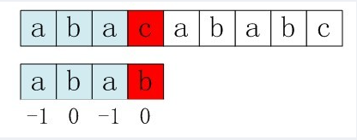
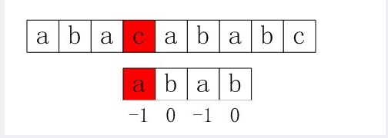
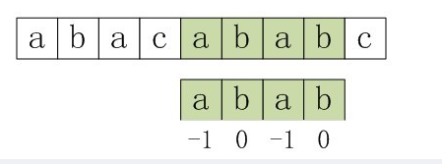
举个简单的例子
1. S[3]与P[3]匹配失败
2. S[3]保持不变，P的下一个匹配位置是P[next[3]]，而next[3]=0，所以P[next[3]]=P[0]与S[3]匹配。
3. 由于上一步骤中P[0]与S[3]还是不匹配。此时i=3，j=next [0]=-1，由于满足条件j==-1，所以执行“++i, ++j”，即主串指针下移一个位置，P[0]与S[4]开始匹配。最后j==pLen，跳出循环，输出结果i - j = 4（即模式串第一次在文本串中出现的位置），匹配成功，算法结束。

Slide 15
Kmp复杂度的分析
我们发现如果某个字符匹配成功，模式串首字符的位置保持不动，仅仅是i++、j++；如果匹配失配，i 不变（即 i 不回溯），模式串会跳过匹配过的next [j]个字符。整个算法最坏的情况是，当模式串首字符位于i - j的位置时才匹配成功，算法结束。 所以，如果文本串的长度为n，模式串的长度为m，那么匹配过程的时间复杂度为O(n)，算上计算next的O(m)时间，KMP的整体时间复杂度为O(m + n)。

Slide 16
扩展算法
BM算法
Sunday算法

Slide 17
谢谢大家

